Slide 1
Progress on CEPC Booster polarazation simulation ChenTao 2022-5-17

Slide 2
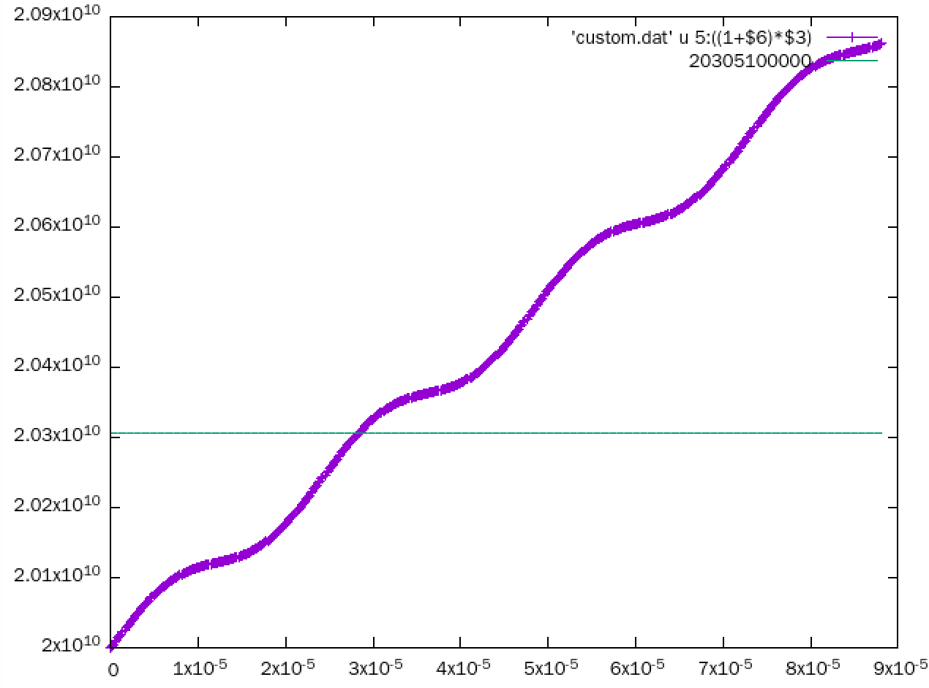
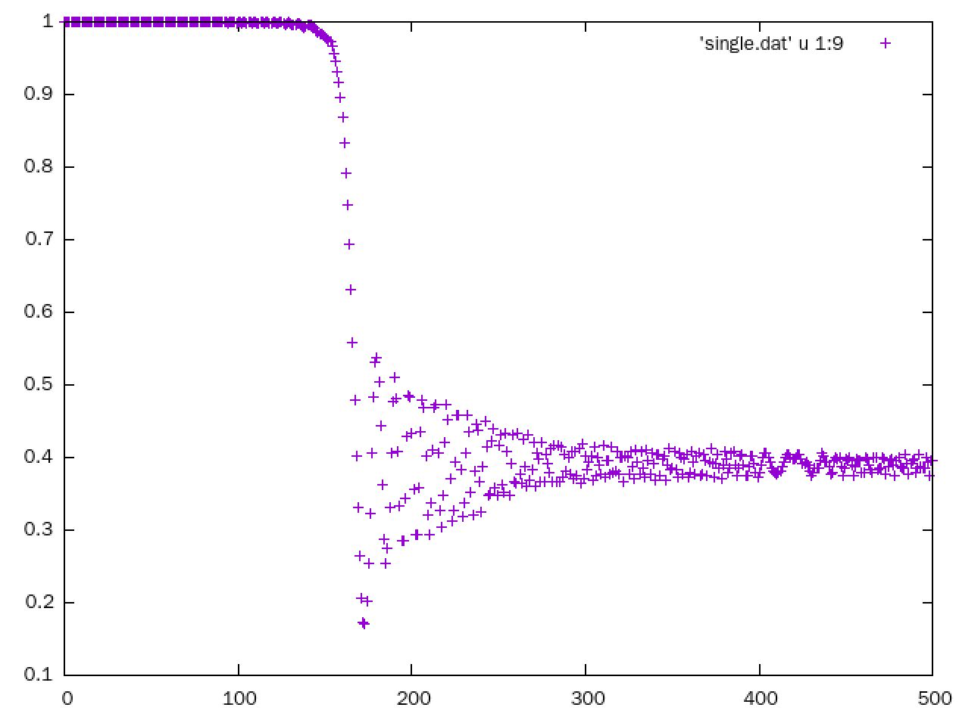
共振强度计算
electron; Simple ring ; K=46.08 ; normalized emittance = 500mmmrad
S.Y.Lee 书公式计算结果： 0.0143072
DEPOL计算结果： 2.82041698
BMAD计算：$ξ=1.78383e2 ，$共振强度$ε=\sqrt{J}∗ξ=0.0141492$
升能模拟结果：
$\frac{dGγ}{dθ}=0.000855217; ϵ=\sqrt{\frac{−2αln⁡(0.5(P_{f}+1))}{π}}=0.0140941$(取最终Sy=0.3886)

Slide 3
共振强度计算
质子 simple ring 共振强度计算结果
发射度单位：mmmrad | SYLee公式 | DEPOL | tao | 单粒子跟踪
$$K=398.08;ε_{N}=1$$ | 0.0720043 | 0.07309293 | $$0.0730913$$ | $$0.0751875$$
$$K=398.08;ε_{N}=0.5$$ | 0.0509147 | 0.05168451 | $$0.051684$$ | $$0.0526044$$
$$K=398.08;ε_{N}=0.1$$ | 0.0227698 | 0.02311401 | $$0.0231138$$ | $$0.0235558$$
$$K=398.08;ε_{N}=0.05$$ | 0.0161006 | 0.01634408 | $$0.0163439$$ | $$0.0167007$$
$$K=398.08;ε_{N}=0.01$$ | 0.00720043 | 0.00730929 | $$0.00730922$$ | $$0.00747052$$
$$K=398.08;ε_{N}=0.01$$ | 0.00227698 | 0.00231140 | $$0.00231138$$ | $$0.0023721$$
$$K=49.92;ε_{N}=5$$ | 0.0570158 | 0.05781950 | $$0.0576166$$ | $$0.0577838$$
$$K=49.92;ε_{N}=1$$ | 0.0254983 | 0.02585767 | $$0.0257669$$ | $$0.0254032$$
$$K=49.92;ε_{N}=0.5$$ | 0.01803 | 0.01828413 | $$0.01822$$ | $$0.0183195$$
$$K=49.92;ε_{N}=0.1$$ | 0.00806326 | 0.00817691 | $$0.00814822$$ | $$0.00841208$$
$$K=49.92;ε_{N}=0.05$$ | 0.00570158 | 0.00578195 | $$0.00576166$$ | $$0.00595568$$

Slide 4
共振强度计算
电子 simple ring 共振强度计算结果
发射度单位：mmmrad | SYLee公式 | DEPOL | tao | 单粒子跟踪 | DEPOL/$\sqrt{γ}$
$$K=46.08;ε_{N}=1$$ | 0.000639836 | 0.12613288 | $$0.00063277$$ | $$0.000639132$$ | 0.000632755
$$K=46.08;ε_{N}=20$$ | 0.00286143 | 0.56408340 | $$0.00282983$$ | $$0.00281998$$ | 0.00282977
$$K=46.08;ε_{N}=100$$ | 0.00639836 | 1.26132882 | $$0.0063277$$ | $$0.00628578$$ | 0.00632755
$$K=46.08;ε_{N}=500$$ | 0.0143072 | 2.82041698 | $$0.0141492$$ | $$0.0140941$$ | 0.0141488
$$K=46.08;ε_{N}=2500$$ | 0.0319918 | 6.30664409 | $$0.0316385$$ | $$0.0324244$$ | 0.0316378
$$K=161.92;ε_{N}=500$$ | 0.00492375 | 1.71360589 | $$0.00458518$$ | $$0.00455046$$ | 0.0045859
DEPOL代码：W是共振强度，对质子$G>0.01,W=\frac{W}{βγ},$但对电子（$G<0.01$）却没有进行这步
之前的模拟基于DEPOL计算结果，实际上的共振强度比之前预估的要小得多！（两个数量级以上）

Slide 5
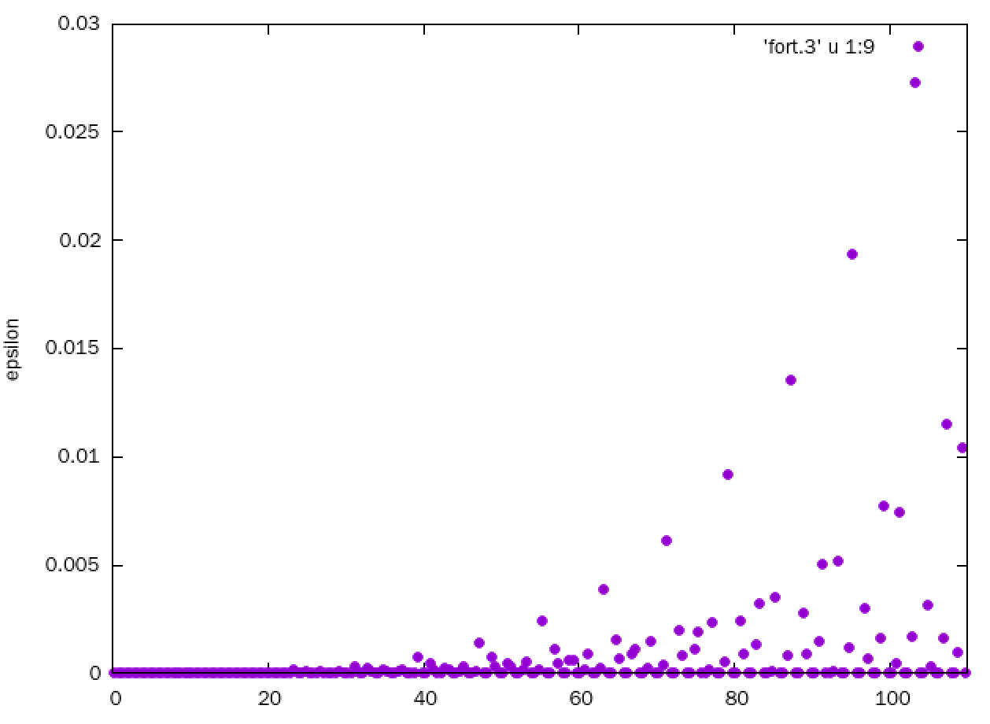
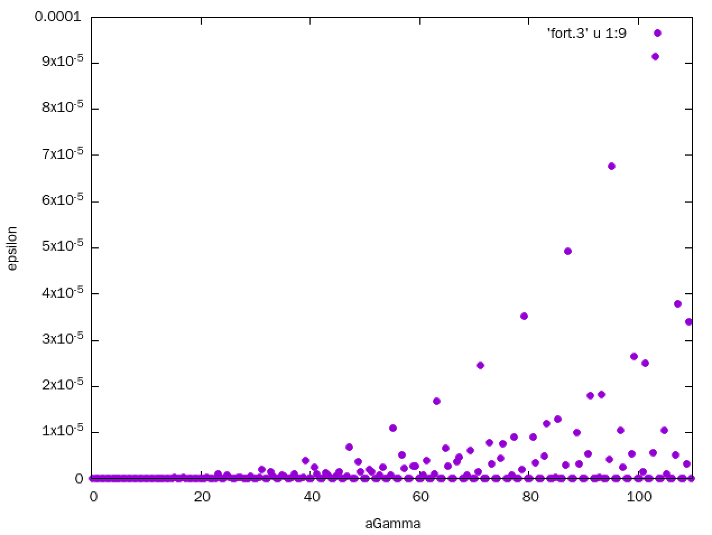
共振强度修正
CEPC CDR booster lattice(仅包含intrinsic resonance); 归一化发射度$ε_{N}=10 mm mrad$
修正前的结果
修正后的结果

Slide 6
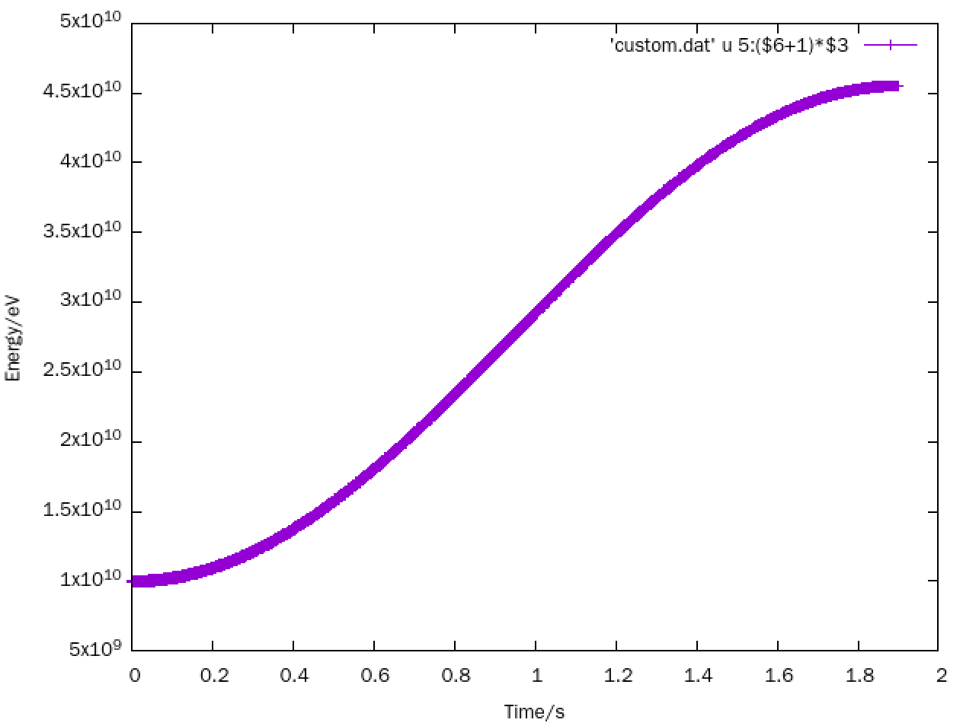
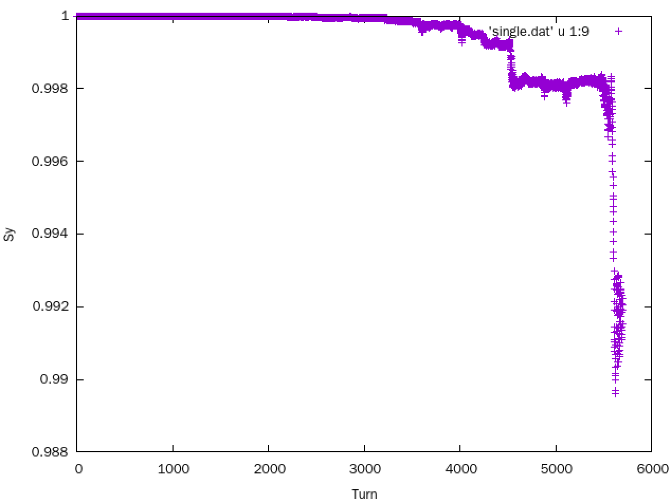
10-45GeV升能模拟
单粒子；注入时发射度=40nm
结论：由于共振强度较弱，Z模式下可以直接升能，升能期间极化度损失很少

Slide 7
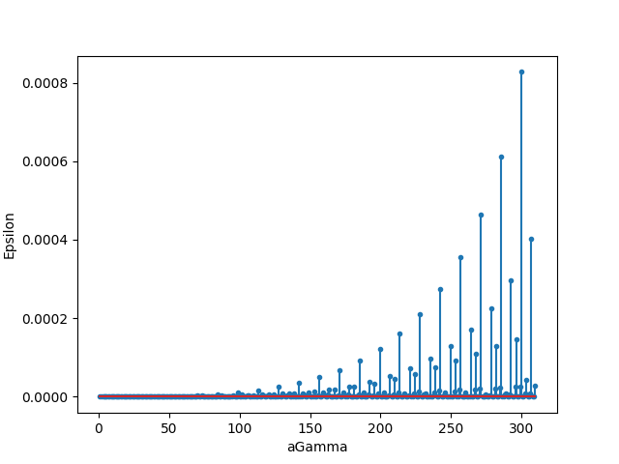
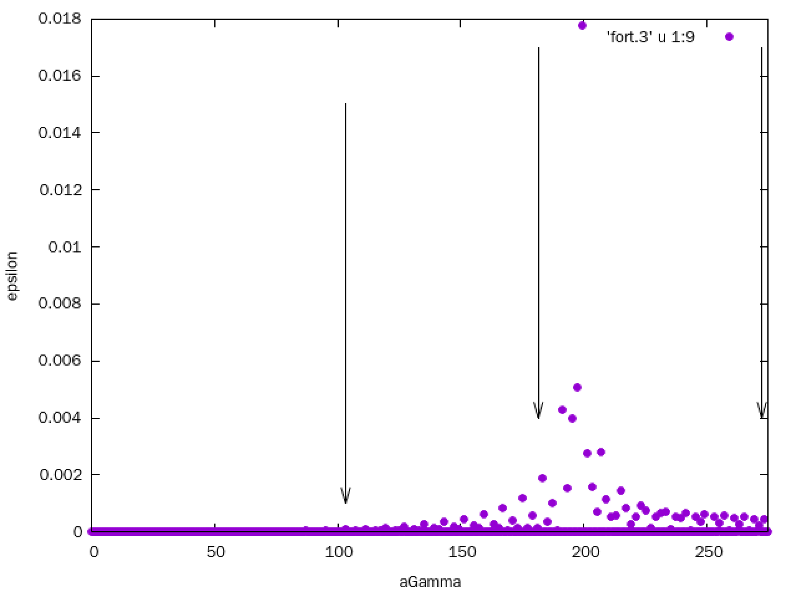
更高能量
CEPC Booster CDR 无误差lattice，intrinsic resonance
$$ε_{N}=10 mm mrad$$
120GeV
80GeV
45.5GeV
120GeV
80GeV
45.5GeV
平均升能速度$α=0.00219$
$$ε=0.0006$$
$$\frac{P_{f}}{P_{i}}=2e^{−π\frac{{\left|ε\right|}^{2}}{2α}}−1=0.999484$$

